Slide 1

第14讲
亚博科技 51单片机开发板28课配套视频教程
串口通讯（下）

Slide 2
亚博科技 51单片机开发板28课配套视频教程
本讲任务：
下半讲掌握51单片机的串口编程

Slide 3
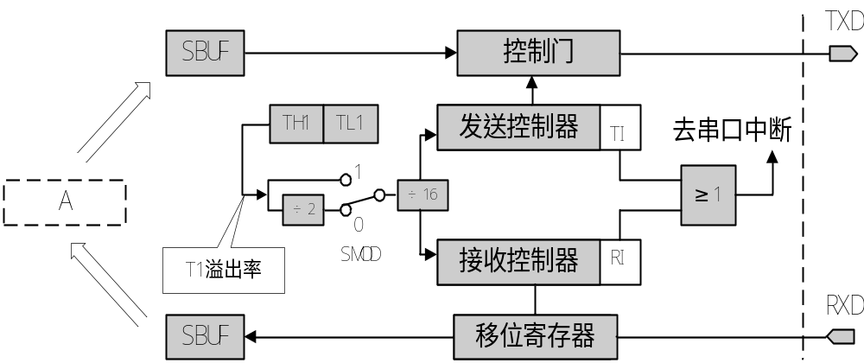
串口结构
亚博科技 51单片机开发板28课配套视频教程
有两个物理上独立的接收、发送缓冲器SBUF，它们占用同一地址99H ；接收器是双缓冲结构 ；发送缓冲器，因为发送时CPU是主动的，不会产生重叠错误。

Slide 4
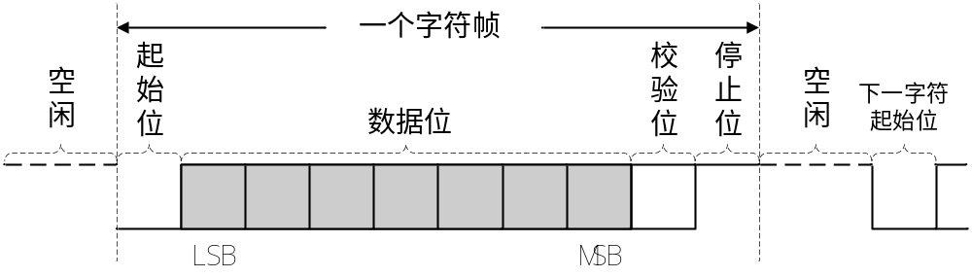
串行通信的数据结构
亚博科技 51单片机开发板28课配套视频教程
异步通信的特点：不要求收发双方时钟的严格一致，实现容易，设备开销较小，但每个字符要附加2～3位用于起止位，各帧之间还有间隔，因此传输效率不高。

Slide 5
亚博科技 51单片机开发板28课配套视频教程
工作方式寄存器SCON
位 | D7 | D6 | D5 | D4 | D3 | D2 | D1 | D0
功能 | SM0 | SM1 | SM2 | REN | TB8 | RB8 | TI | RI
RI：接收中断标志位
  接收结束时，会由硬件置1，向CPU发出中断请求。（要由软件复位）
TI：发送中断标志位
  发送结束时，会由硬件置1，向CPU发出中断请求。要由软件复位）
TB8：用来存放发送的第9位。
RB8：用来存放接收的第9位。
REN：是串行接收允许位
  0时：允许串行接收
  1时：禁止串行接收

Slide 6
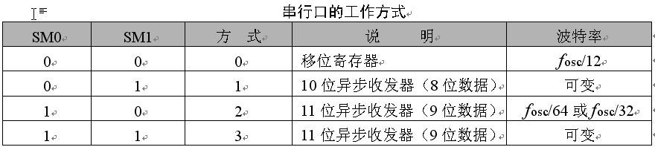
亚博科技 51单片机开发板28课配套视频教程
SM2：多机通信控制位。、
  因为多级通信是在工作方式2和工作方式3下进行的，因此
  SM2主要用在工作方式2和工作方式3。
  当SM2=0时：不论接收的第9位是0还是1，都接收数据，产
  生中断。当SM2=1时：只有在接收到的第9位为1时，才接收
  数据，并产生中断；而如果接收到的第9位为0时，则将接收
  到的数据丢弃，不产生中断。

Slide 7
亚博科技 51单片机开发板28课配套视频教程
工作方式寄存器PCON
位 | D7 | D6 | D5 | D4 | D3 | D2 | D1 | D0
功能 | SMOD | - | - | - | - | - | - | -
PCON是没有位寻址的，也就是说不能直接操作SMOD要直接操作PCON寄存器。
SMOD：是波特率是否加倍的选择位。
  0时：波特率不加倍。
  1时：波特率加倍。

Slide 8
亚博科技 51单片机开发板28课配套视频教程
波特率的概念
波特率的定义是：串行口每秒钟发送的位数称为波特率。
比如说2400的波特率就是没秒钟发送2400个位数。
串行口的波特率是用定时器T1作为波特率发生器的，这是定时器自动设置在工作方式2（可自动重装初值）。
波特率=（2*SMOD）/32*定时器T1的溢出率
定时器T1的溢出率=单片机内部时钟频率/（256-X）
X是定时器的初值
波特率=(2*SMOD）/32*（单片机内部时钟频率/（256-X））

Slide 9
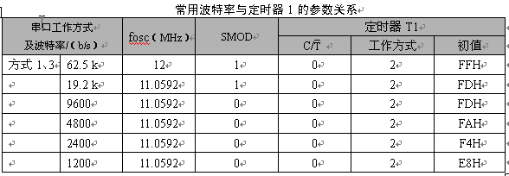
亚博科技 51单片机开发板28课配套视频教程

Slide 10
亚博科技 51单片机开发板28课配套视频教程
串口的操作步骤：
  先设置波特率：
    设置定时器T1为工作方式2（设置TMOD寄存器）
    给计数器赋初值（工作方式2会自动重装）
  设置串口工作方式：
    设置SCON（如果允许）
  如果使用中断方式，那么打开相应的中断和总中断。
  打开定时器T1，开始产生波特率。
    设置TRx

Slide 11
亚博科技 51单片机开发板28课配套视频教程
/**************************************************************
* 函数名 :UsartConfiguration()
* 函数功能 :设置串口
* 输入 : 无
* 输出 : 无
**************************************************************/
void UsartConfiguration()
{
SCON=0X50; //设置为工作方式1
TMOD=0X20; //设置计数器工作方式2
PCON=0X80; //SMOD=1，波特率加倍
TH1=0XF3; //计数器初始值设置，注意波特率是4800的
TL1=0XF3;
ES=1; //打开接收中断
EA=1; //打开总中断
TR1=1; //打开计数器
}

